Slide 1
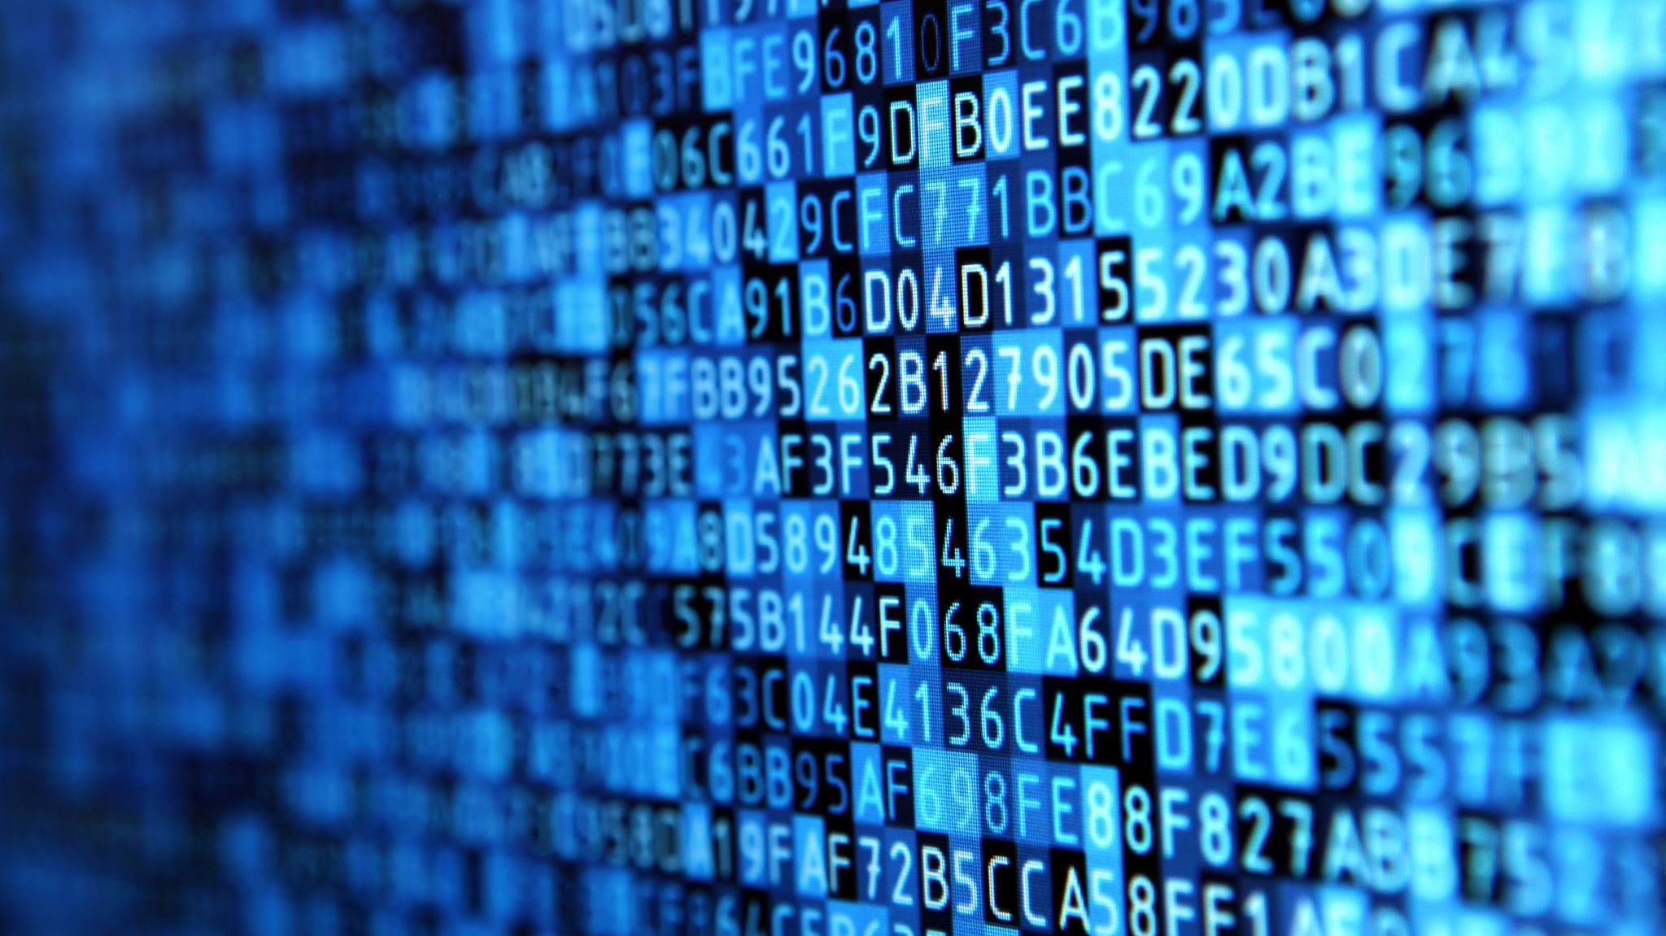
Big Data und KI
Ein MEKiS Instrument

Slide 2

Was ist eigentlich Big Data
https://youtu.be/uH813u7_b0s

Slide 3

Fragen
Welche Erfahrungen machst du mit Big Data?
Hast du auch schon erlebt, dass dir genau die Dinge gezeigt wurden, welche du wolltest?
Was ist der Vorteil von Big Data?
Siehst du auch Gefahren?
Was hat Big Data mit Künstlicher Intelligenz – KI zu tun?

Slide 4

KI - gewusst?
Es gibt schwache und starke KI
Schwache KI sind Systeme, die kognitive Fähigkeiten ersetzen können, die bislang als rein menschliche Fähigkeiten galten und so vorab definierte Aufgaben lösen.
Beispiele dafür sind Systeme, die Bilder erkennen oder gesprochene Sprache in Text umwandeln können.
Starke KI sind Systeme, die menschliche Fähigkeiten in unterschiedlichen Punkten erreichen oder sogar übersteigen. Das System findet eigene Probleme und untersucht diese systematisch, um zu einer Lösung dafür zu gelangen.
Quelle: Microsoft erklärt: Was ist künstliche Intelligenz? Definition & Funktionen von KI | News Center Microsoft

Slide 5
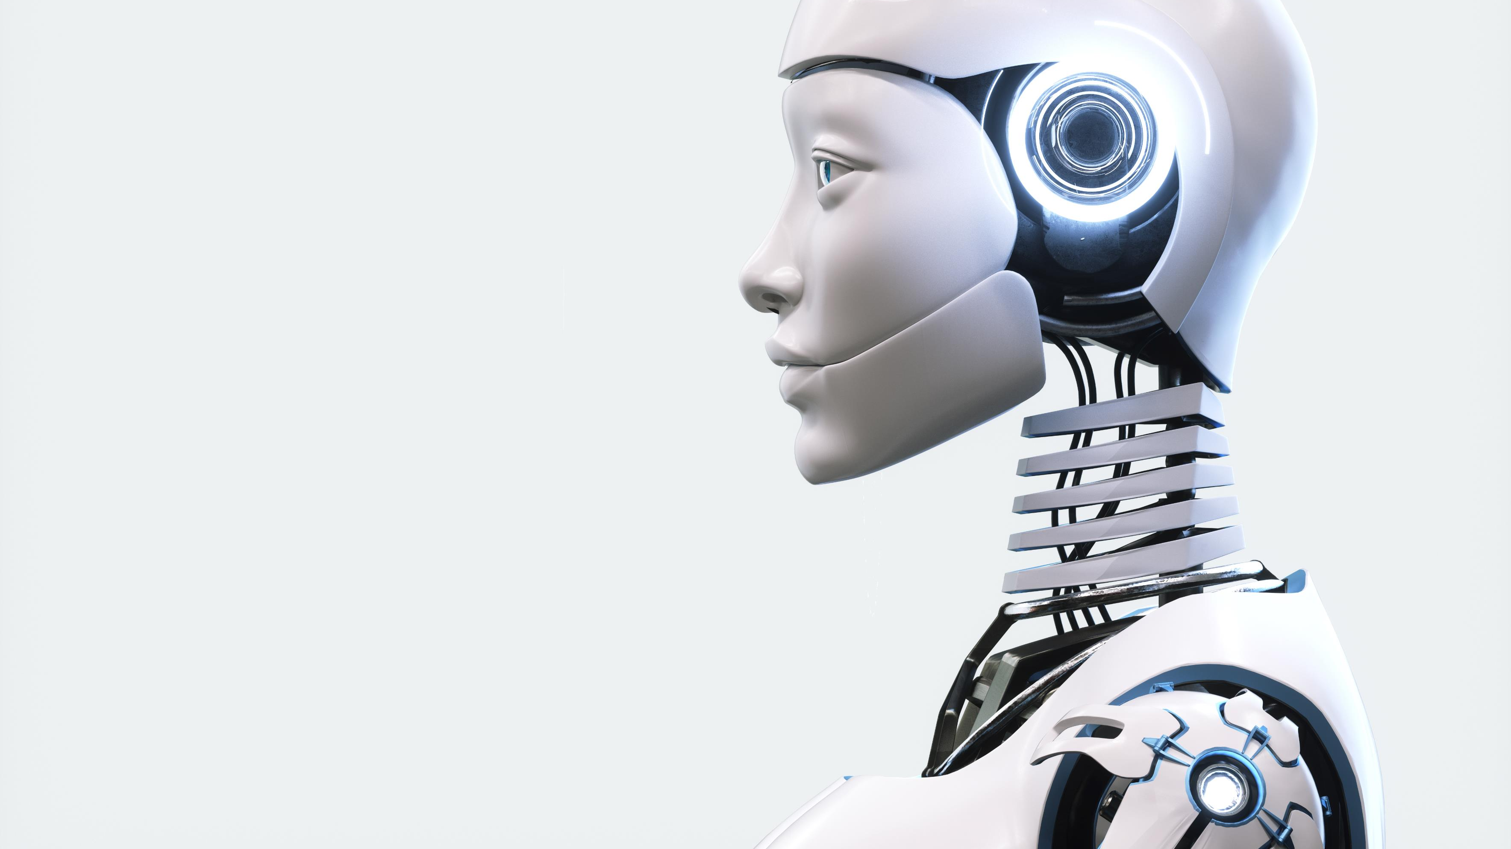
Wir probieren die KI nun aus…

Slide 6

1. Chat GPT
Diese KI kreiert Texte in Form von Fachtexten, Geschichten oder Gedichten.
Welches Thema wählen wir?
Jede Gruppe kreiert mit KI eine Geschichte dazu

Slide 7

2. DALLE 2
Diese KI kreiert Bilder
Jede Gruppe kreiert ein Bild, welches zur Geschichte passt

Slide 8
Diskussion
Geschichte lesen …
Was ist toll an der KI ?
Was kann die KI gut?
Was kann die KI nicht so gut?
Was denke ich dazu?
Was habe ich gelernt?

